Slide 1
VERNIER SOFTWARE & TECHNOLOGY

Slide 2
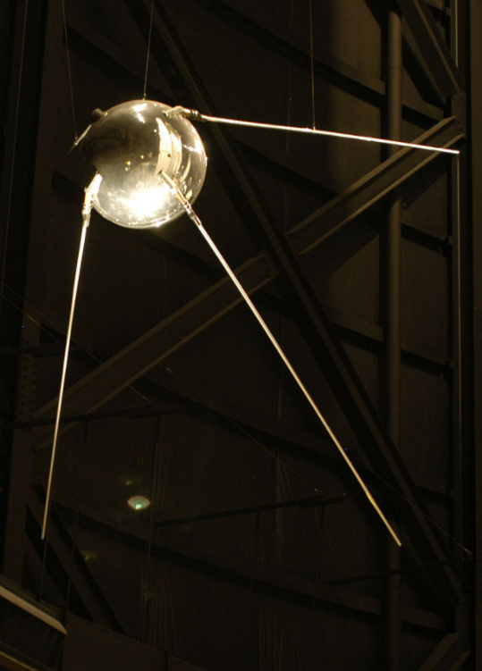
1957 - Prosteyshiy Sputnik-1, "Elementary Satellite 1"
Esfera metálica de 58 cm de diámetro con 4 antenas emitiendo señales de radio fácilmente detectables aun por radio aficionados.
Velocidad 29,000 Kms/hora recorriendo una órbita en 96,2 minutos
Transmisión a 20 y 40 MHz
Transmisión de 21 días hasta agotar baterías
Reingresó a la atmósfera y se quemó 3 meses después de dar 1440 vueltas a la tierra y recorrer 70 millones de KM
Sorpresa precipita la CRISIS DEL SPUTNIK dispara la CARRERA ESPACIAL como parte de la GUERRA FRÍA
El lanzamiento del SPUTNIK genera desarrollos políticos, militares, tecnológicos y científicos

Slide 3
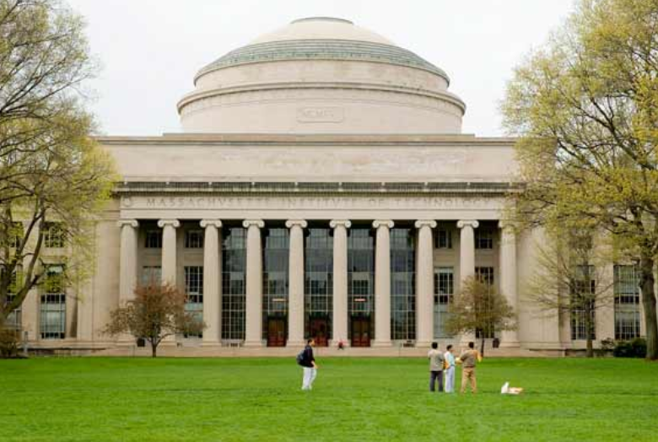



Slide 4
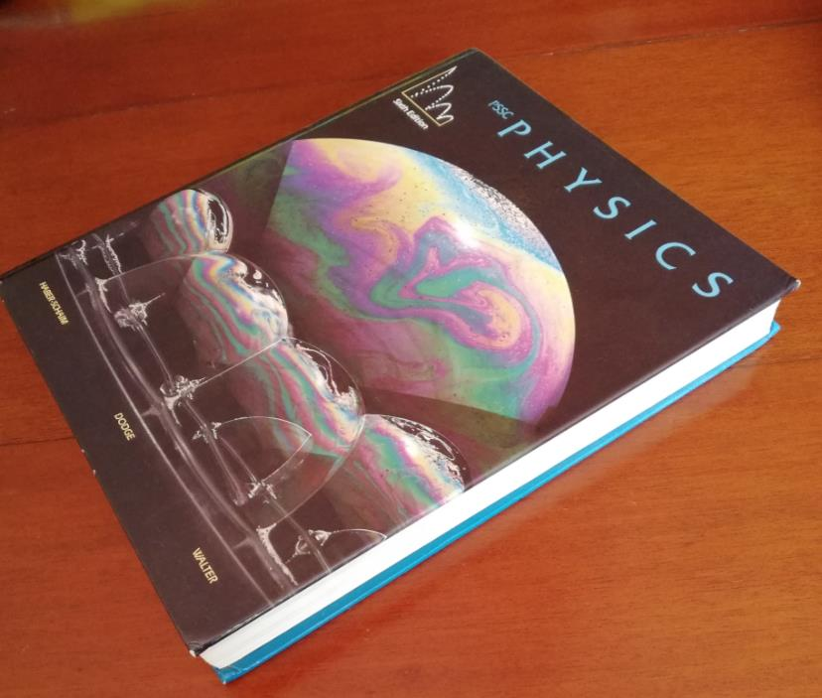
1957-60 PSSC – PHYSICAL SCIENCE STUDY COMITEE
Los profesores de MIT Jerrold Zacharias y Francis Friedman reciben el encargo de reformar la educación de ciencias fundamentales.
PROBLEMA:
La educación tradicional que no transmite un sentido de emoción e indagación.
SOLUCIÓN:
Énfasis en la indagación física, en torno a principios amplios, en vez de una serie de ecuaciones dispares para ser memorizadas.

Slide 5
1957-60 PSSC – PHYSICAL SCIENCE STUDY COMITEE
SOLUCIÓN:
Se resta importancia a los detalles
Se cubren menos temas
Se destaca una comprensión profunda de los principios fundamentales y el espíritu y la cultura de la investigación científica.
El trabajo de laboratorio práctico se considera una parte integral del curso:
Exploraciones abiertas
Descubrimiento de nuevos conceptos
Investigación
Simple verificación del conocimiento recibido

Slide 6
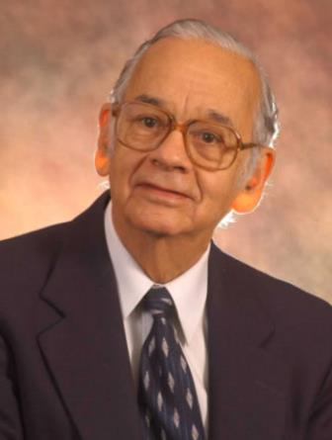
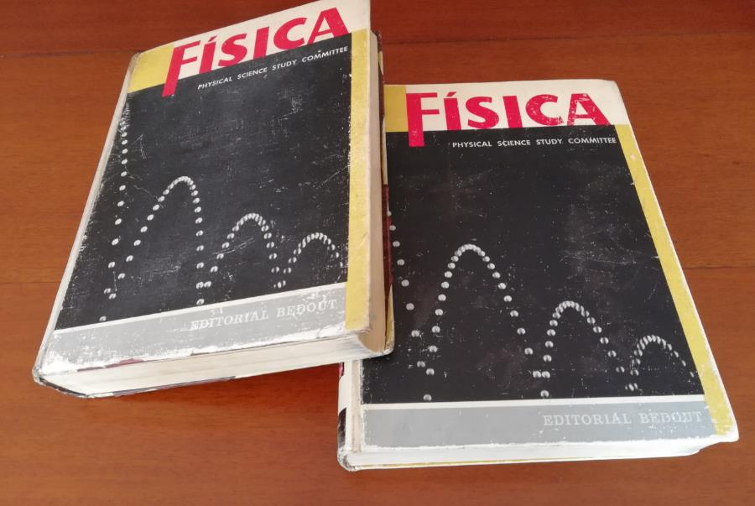
1963 PSSC – PHYSICAL SCIENCE STUDY COMITEE
Alberto Ospina Taborda
Permiso USA para implementar PSSC en Colombia
Implementación con el Ministerio de Educación Nacional.
Fundación de Cienytec Ltda.

Slide 7
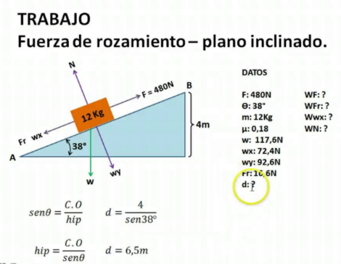
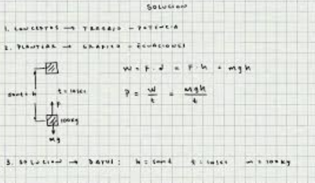
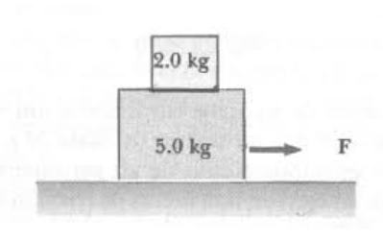
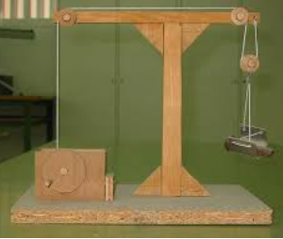
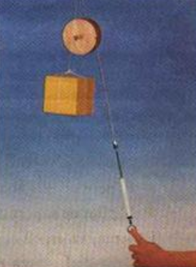
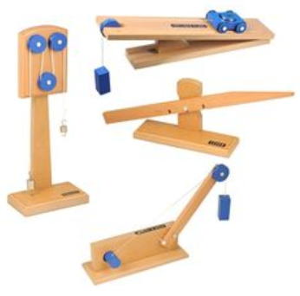
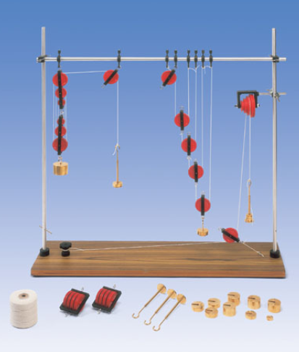
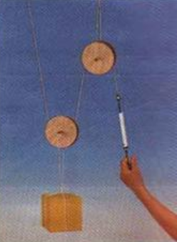
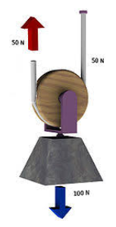
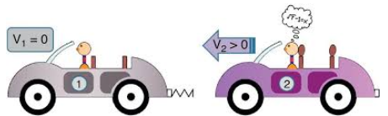

Slide 8
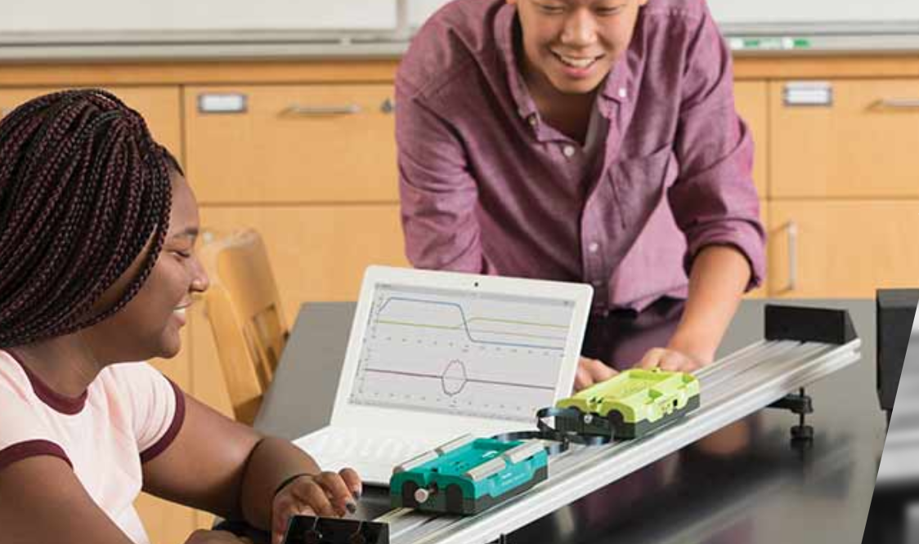
VERNIER SOFTWARE & TECHNOLOGIES

Slide 9
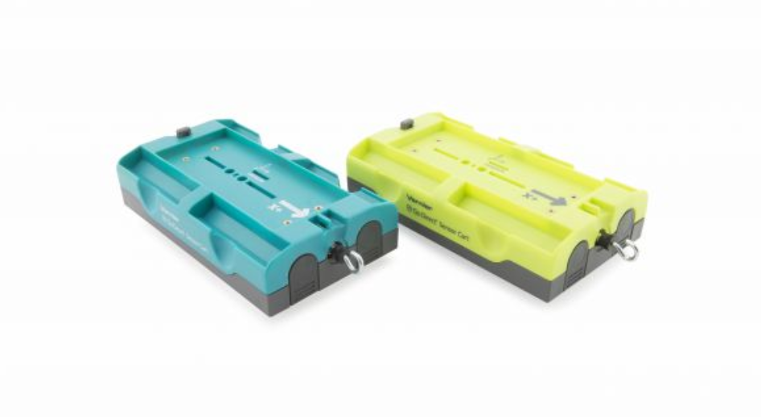
VERNIER SOFTWARE & TECHNOLOGIES
Rueda codificada informar la posición
Acelerómetro de 3 ejes
Sensor de fuerza mide empuje y tirones
Bandejas de masa para cambiar la masa total
Émbolo para estudios de colisión e impulso
Ruedas de baja fricción para un movimiento uniforme
Insertos intercambiables magnéticos y de gancho para colisiones elásticas e inelásticas

Slide 10
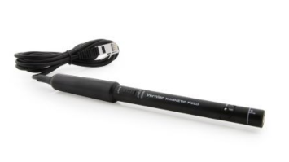
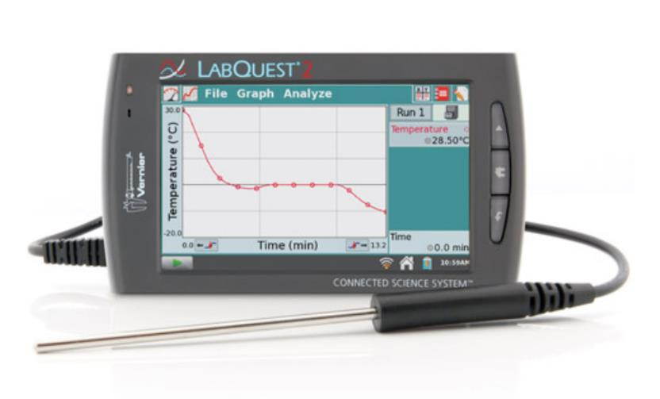

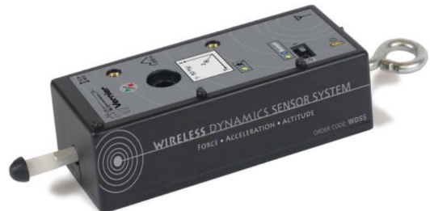
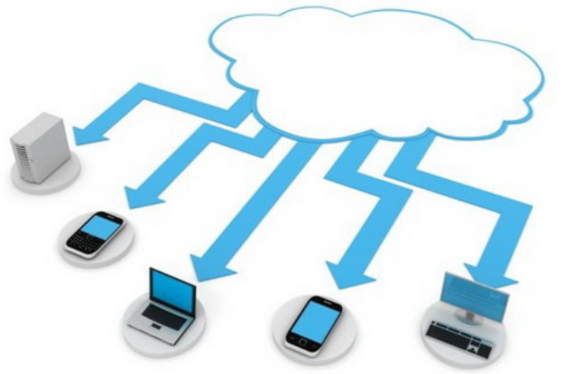
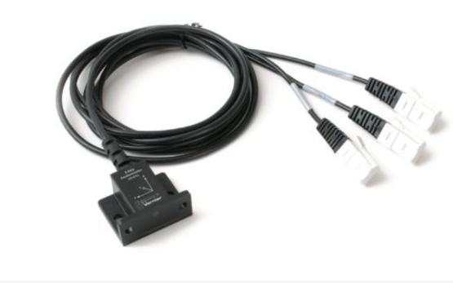
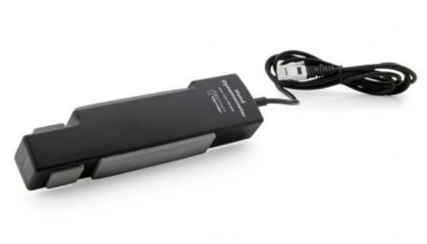
Vernier SW & technologies: Metodología 1
Campo magnético
Movimiento rotativo
Sensor dinámico
Acelerómetro de 3 ejes
Dinamómetro

Slide 11

VERNIER SOFTWARE & TECHNOLOGIES

Slide 12
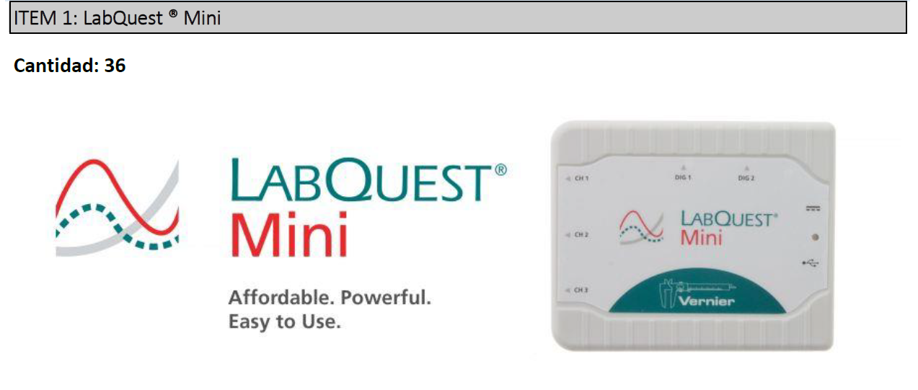
VERNIER SOFTWARE & TECHNOLOGIES

Slide 13
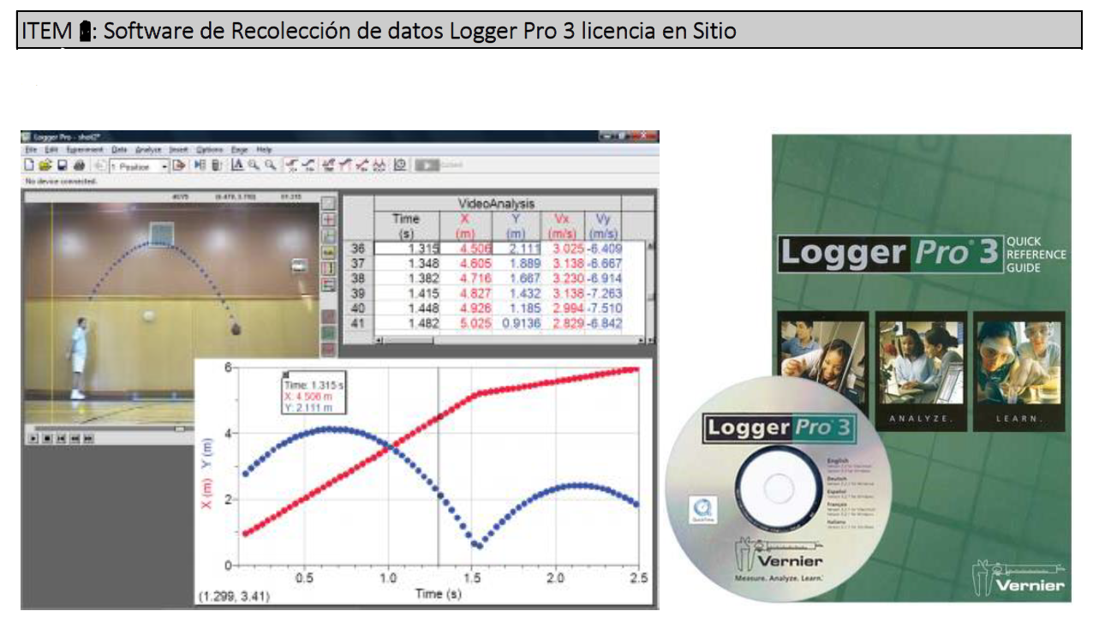
VERNIER SOFTWARE & TECHNOLOGIES

Slide 14
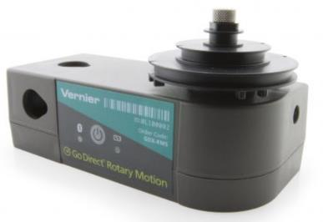
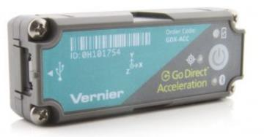
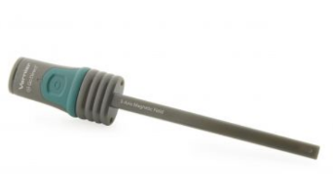
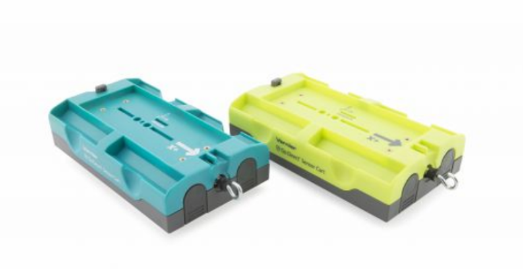
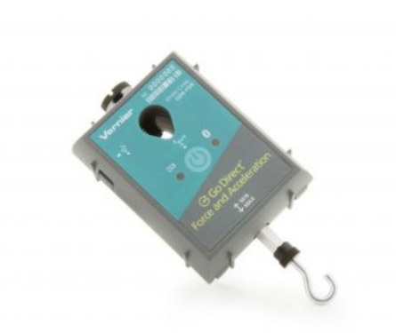
Vernier SW & technologies: Metodología 2
Campo magnético
Acelerómetro de 3 ejes
Movimiento rotativo
Carro mecánico
BlueTooth
Fuerza y aceleración

Slide 15
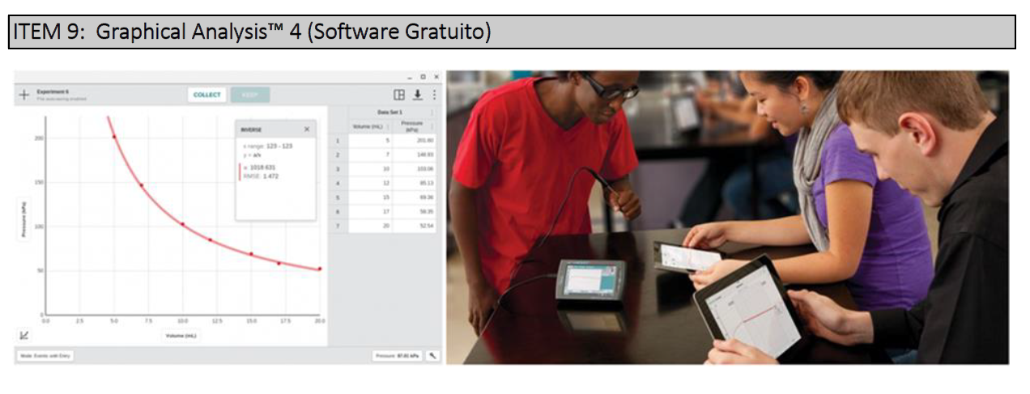
VERNIER SOFTWARE & TECHNOLOGIES

Slide 16
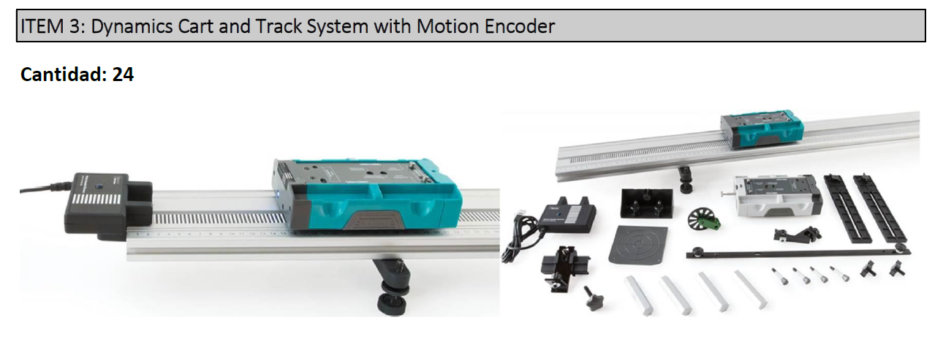
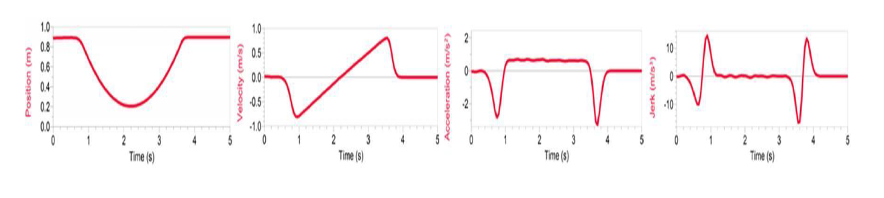
VERNIER SOFTWARE & TECHNOLOGIES

Slide 17
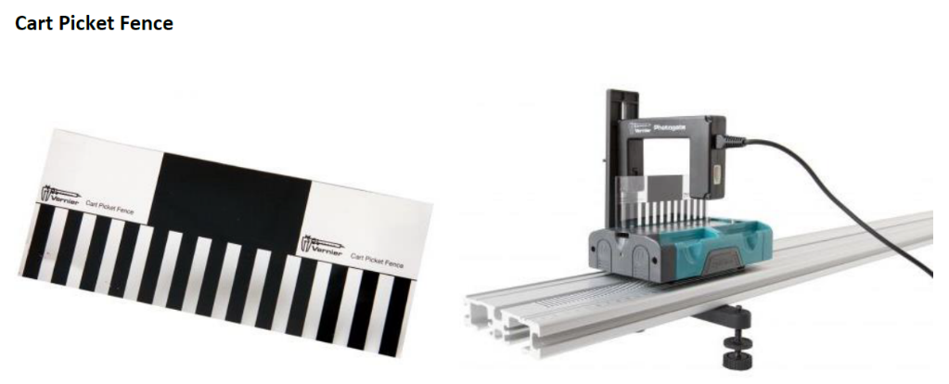
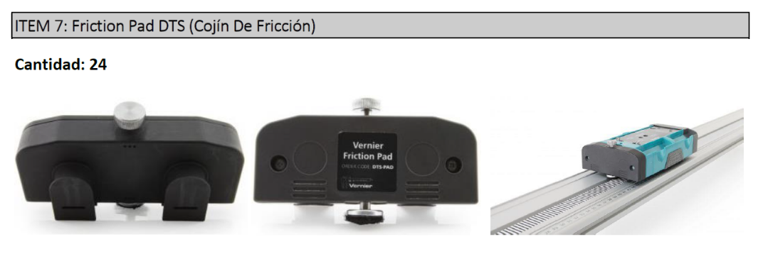
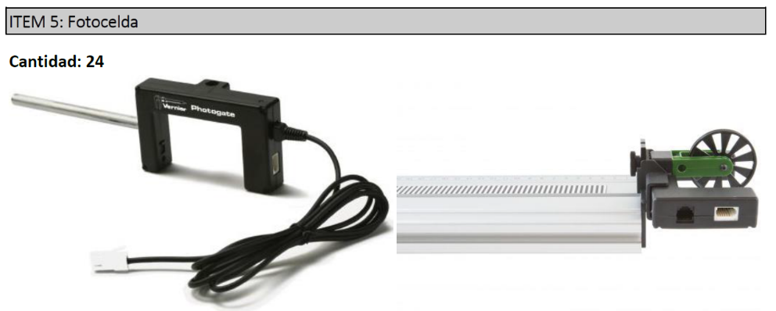
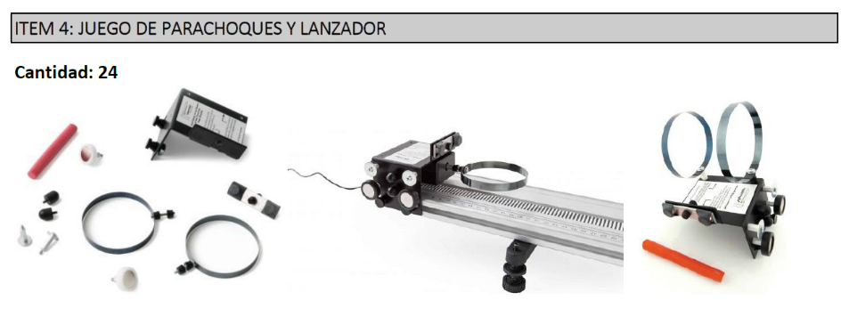
VERNIER SOFTWARE & TECHNOLOGIES

Slide 18
USUARIOS
VERNIER SOFTWARE & TECHNOLOGIES
Universidad Gran Colombia
Universidad del Rosario
Universidad Nacional sede Bogotá
Universidad Nacional sede Medellín
Universidad de los Andes
Universidad Santo Tomas
Universidad Unipanamericana

Slide 19
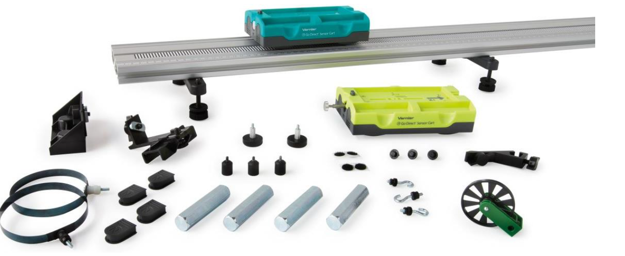
USUARIOS
VERNIER SOFTWARE & TECHNOLOGIES
Universidad Central
Universidad de la Salle
Universidad San Gil
Universidad Icesi
Universidad Antonio Nariño
Universidad Jorge Tadeo Lozano
Universidad Colegio mayor de Cundinamarca

Slide 20
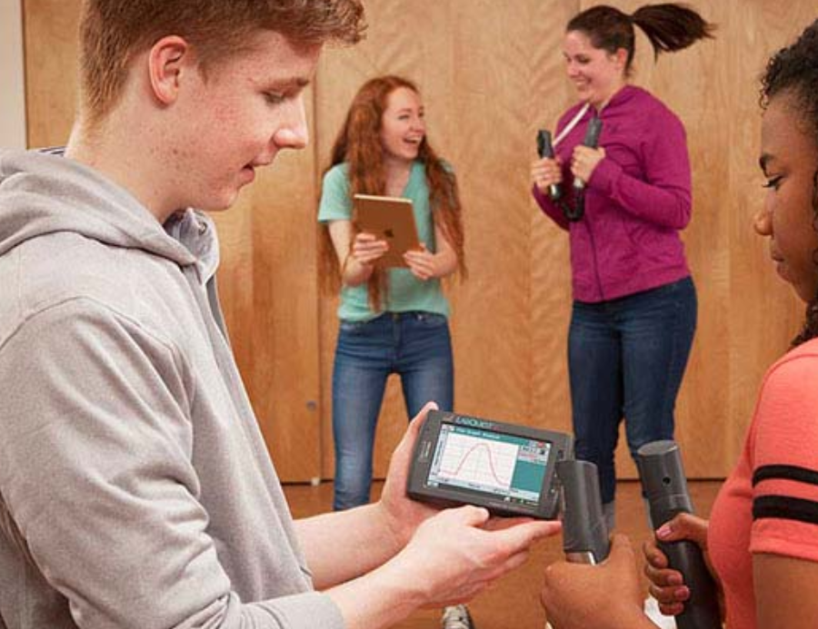
USUARIOS
VERNIER SOFTWARE & TECHNOLOGIES
Universidad de Ibagué
Universidad Sergio arboleda
Universidad Militar Nueva granada
Universidad del Quindío
Universidad del Bosque
Universidad de la Sabana
Universidad Pedagógica y Tecnológica de Colombia UPTC
UNAB

Slide 21
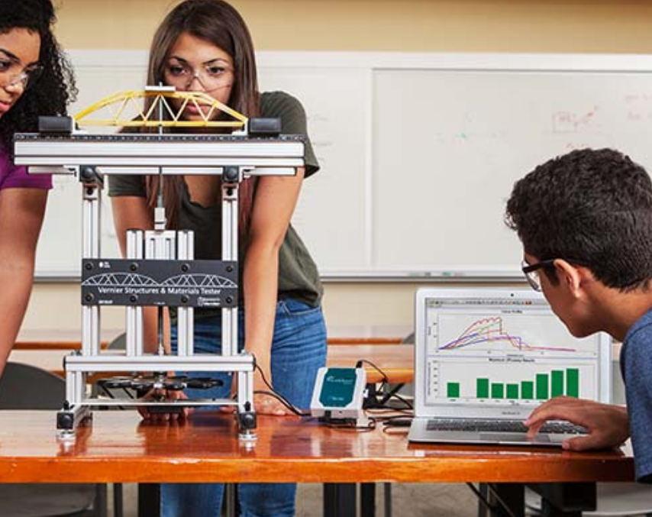
USUARIOS
VERNIER SOFTWARE & TECHNOLOGIES
ICESI
Universidad del Valle
Universidad de Antioquia
Universidad Distrital
Universidad Pedagógica
Mayoría de colegios con Bachillerato Internacional

Slide 22
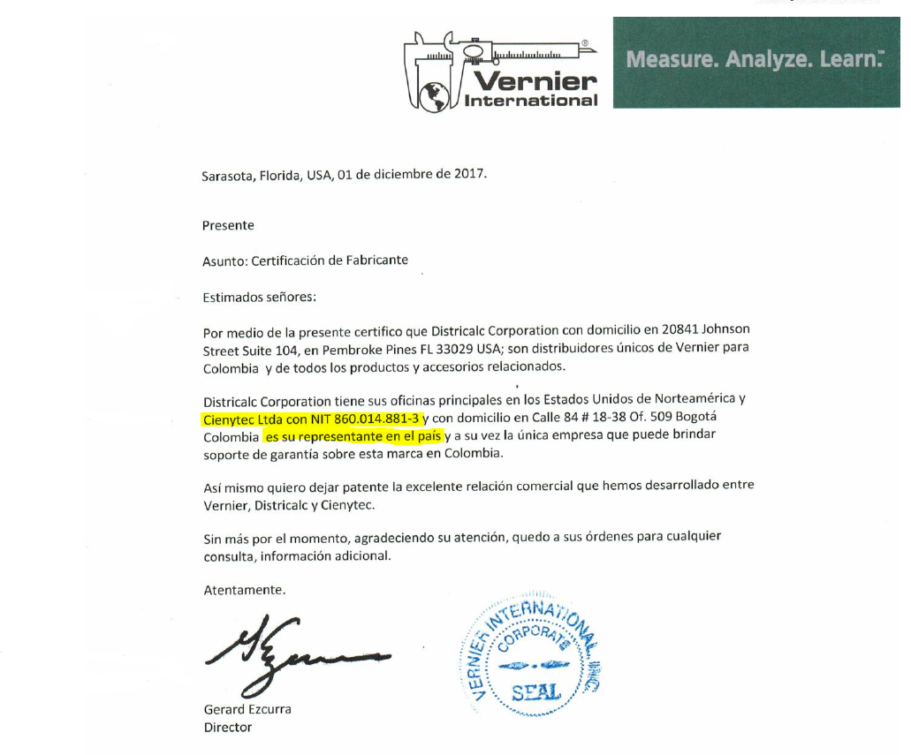

Slide 23
VERNIER SOFTWARE & TECHNOLOGIES
GRACIAS POR SU AMABLE ATENCIÓN
VEAMOS UNA DEMOSTRACIÓN DEL USO DE VERNIER

Slide 24
VERNIER SOFTWARE & TECHNOLOGIES

Slide 25
VERNIER SOFTWARE & TECHNOLOGIES

Slide 26
VERNIER SOFTWARE & TECHNOLOGIES

